Slide 1

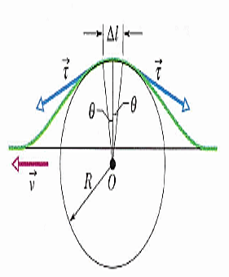
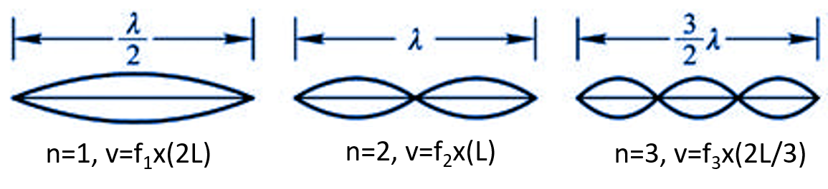
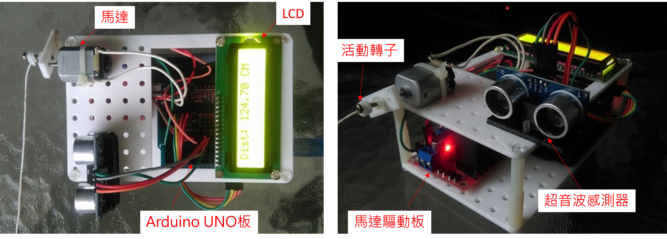
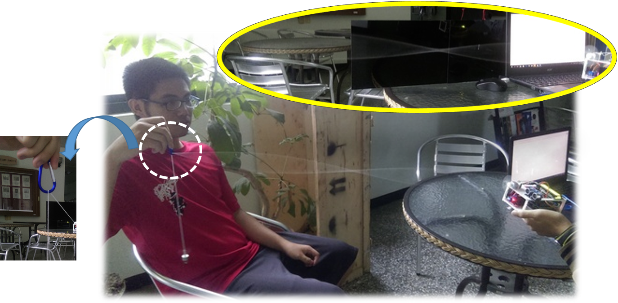
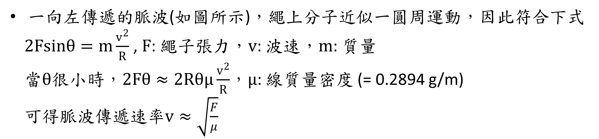
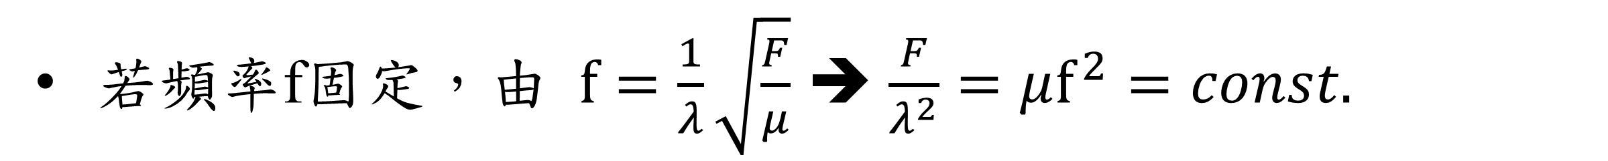
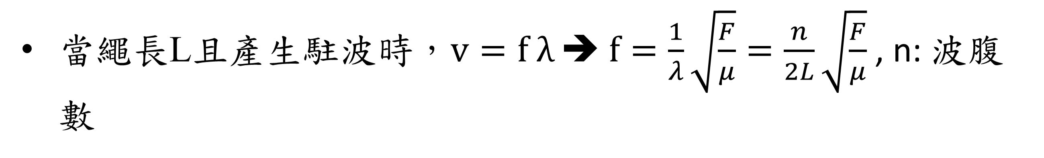
以 Arduino 感測器為基礎之繩波實驗
余進忠 國立高雄大學 應用物理學系
徐家瀚 國立高雄大學 電機系
實驗中利用Arduino程式控制馬達旋轉頻率，令繩子產生固定頻率的振動，於繩子末尾掛上一固定質量之砝碼，改變繩長或砝碼質量後觀察繩子產生的駐波行為，期間利用超音波偵測駐波長度，繼而獲得波長，透過此實驗可驗證張力、繩子質量密度、波速及波長間的關係
原理
一向左傳遞的脈波(如圖所示)，繩上分子近似一圓周運動，因此符合下式
$2Fsinθ=m\frac{v^{2}}{R}$ , $F$: 繩子張力，$v$: 波速，$m$: 質量
當$θ$很小時，$2Fθ≈2Rθμ\frac{v^{2}}{R}$，$μ$: 線質量密度 (= 0.2894 g/m)
可得脈波傳遞速率$v≈\sqrt{\frac{F}{μ}}$
當繩長L且產生駐波時，$v=f λ$ ➔ $f=\frac{1}{λ}\sqrt{\frac{F}{μ}}=\frac{n}{2L}\sqrt{\frac{F}{μ}}$ , n: 波腹數
若頻率f固定，由 $f=\frac{1}{λ}\sqrt{\frac{F}{μ}}$ ➔ $\frac{F}{λ^{2}}=μf^{2}=const.$
實驗裝置
砝碼質量 | 波長 | F/λ²=μf² | f(轉速)
10g | 53cm | 0.35 | 34.7Hz
20g | 76cm | 0.34 | 34.2Hz
30g | 90cm | 0.36 | 35.4Hz
棉線質量密度 = 0.2894 g/m

